Slide 1
NuortenVire
Gáiddusjoavkohárjehus
Bvm
Bagadalliid namat

Slide 2
Deaivvadeami plána
DBM Deaivvadeami plána
Orientašuvdna joavkohárjehussii
Bargobihtá gieđahallan
DBM Deaivvadeami ulbmil
Beaivvi temá
Boddu
Ovttas ságastallan
DBM Joatkin ja bargobihttá
Máhcahat
Notes:
Valmentajat laittavat kellonajat

Slide 3

Orientašuvdna joavkohárjehussii
Joavkku dárkkuhus ja ulbmil lea oassálasti doaibmanávcca ja árgga doarjun vuollegis sealmmáin ja maiddái dahkat vejolažžan, ahte beassá deaivat ja oažžut veardásašdoarjaga.
MII LEA DOAIBMANÁKCA JA MO DAT OIDNO MUS?
SOSIÁLA GASKAVUOĐAT JA VUORROVÁIKKUHUS
BOAHTTEÁIGI JA ÁRGGA HÁLDDAŠEAPMI
DOVDDUID DÁIDDUT JA IEŠDOVDAMUŠ
IEŽAS DOAIMMA STIVREN JA VUOGIT ÁRGGA VÁRÁS
NOAĐUHUVVAN, NANA BEALIT JA NÁVCCAT
mánnu/jahki
mánnu/jahki
mánnu/jahki
mánnu/jahki
mánnu/jahki
mánnu/jahki
= Joavku čoahkkana

Slide 4

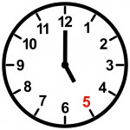

Orientašuvdna joavkohárjehussii
Luohttámušlaš rievddakeahtes joavku
Mii doahttalit joavkkus
dorvvolaš saji prinsihpaid:
❤ Gudnejahtte earáid
❤ Ale bilkit
❤ Ale noago
❤ Atte saji
❤ Guldal ja oahpa
❤ Bivdde dárbbu mielde ándagassii
Boađán áiggil
Merke áiggiid kalenderii
Govat: Papunet.

Slide 5
Bargobihtá gieđahallan
Makkár videoid / govaid / memeid dahje podcastaid gávnnaidet, mat gieđahallet doaibmanávcca?
Juohkit dáid chat-giettis.
Ságastallat ovttas oanehaččat.
Notes:
HUOM! Ohjaajilla varasuunnitelma, mikäli välitehtävää ei ole tehty.

Slide 6
Dovdduid dáiddut ja iešdovdamuš
Ulbmilin lea lasihit ipmárdusa/áddejumi dovdduid ja dovdduid dáidduid birra ja maiddái addit oaidninvugiid lasihandihte iežas iešdovdamuša.

Slide 7
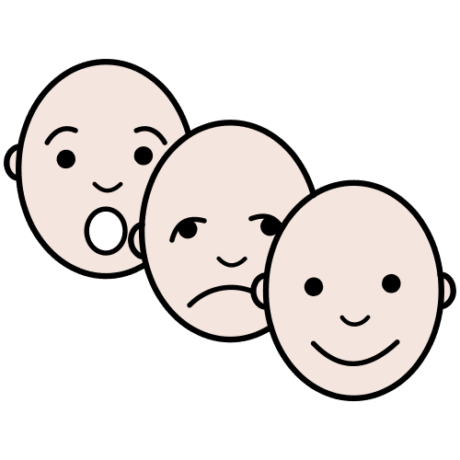
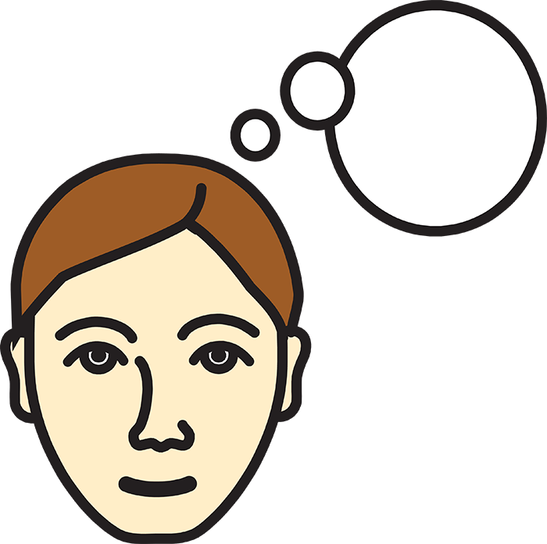

Dovdduid dáiddut ja iešdovdamuš
Dovdduid dáiddut…
❤ oaivvildit návcca áicat, dovddahit ja muddet iežas dovdduid.
❤ leat iešdovdamuša ja buori mielladearvvašvuođa vuođđun.
❤ veahkehit hámuhit earáid dovdduid, ja dat lea mávssolaš oassi vuorrováikkuhusas ja mávssolaš vai máhttá doaibmat vuorrováikkuhusdilis.
Iešdovdamuš…
❤ oaivvilda dan, ahte olmmoš ipmirda/ádde iežas jurdagiid, dovdduid ja vugiid doaibmat.
❤ lea nákca fuomášit dovdát iežas nana ja heajos beliid ja maiddái ipmirdit/áddet, mii lea alcces dehálaš.
❤ veahkeha dahkat buriid mearrádusaid ja stivret iežas dovdduid buorebut.
❤ veahkeha ipmirdit/áddet, manin reagere dihto láhkai iešguđet diliin.
Gáldu: https://www.yths.fi/terveystieto/mielenterveys/tunnetaidot/
Govat: Papunet.
Notes:
Tunnetaidot ovat tärkeitä monista eri syistä. Ne auttavat ilmaisemaan ja säätelemään omia tunteita, hillitsemään itseä tarpeen mukaan, tunnistamaan omia tarpeita, toimimaan jämäkästi silloin, kun omat rajat meinaavat ylittyä, luomaan toimivia ihmissuhteita, huolehtimaan omasta hyvinvoinnista ja rakentamaan oman näköistä elämää.
Itsetuntemus sekoitetaan usein itsetunnon käsitteeseen, vaikka ne ovat kaksi eri asiaa. Itsetunto tarkoittaa sitä, miten arvokkaana ja riittävänä ihminen kokee itsensä. Se liittyy siihen, kuinka tyytyväinen on itseensä ja omiin kykyihinsä. Hyvä itsetunto tarkoittaa, että uskoo omiin mahdollisuuksiinsa ja hyväksyy itsensä sellaisena kuin on. Eli itsetunto liittyy omaan arvon tunteeseen, kun taas itsetuntemus liittyy oman itsensä ymmärtämiseen.
Lähde: https://www.yths.fi/terveystieto/mielenterveys/tunnetaidot/

Slide 8
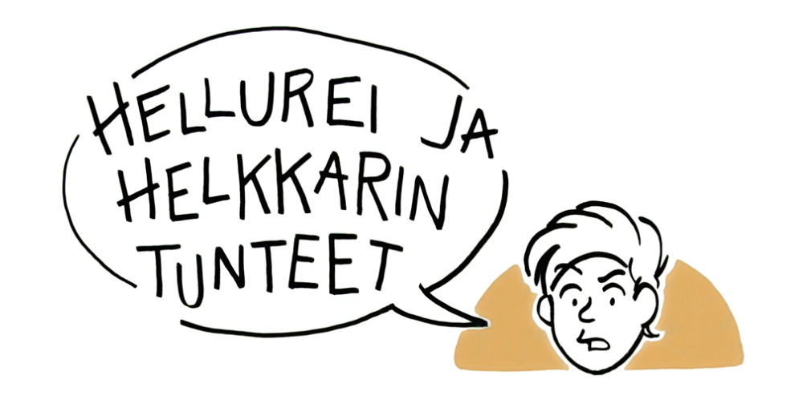
Dovdduid dáiddut ja iešdovdamuš
Hei ja bahákasa dovddut
Video: Hei ja bahákasa dovddut! - YouTube

Slide 9
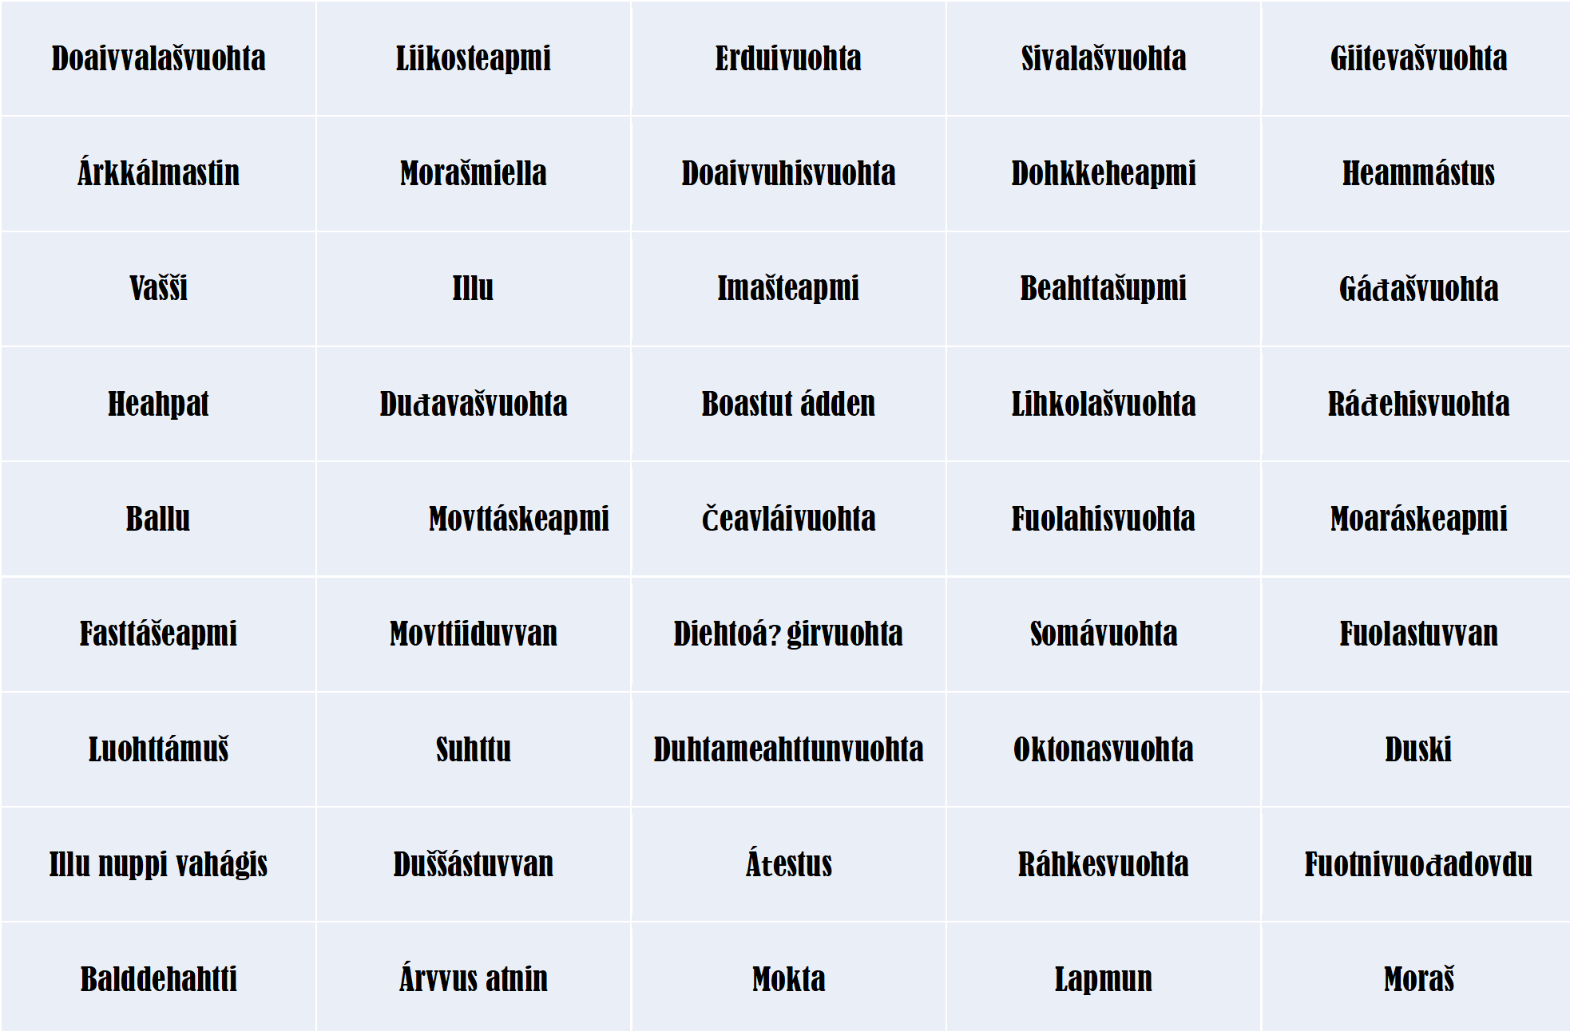
Mat dovddut leat oahppásat dutnje?
❤
Guđe dovdduid dáin dovdát?
Gáldu: https://mieli.fi/vahvista-mielenterveyttasi/tunteet-ja-tunnetaidot/tunteet-suuntaavat-ajatuksia-ja-toimintaa/
Notes:
Tunteet antavat värit ja sävyt elämään. Ne tuovat meille tärkeää tietoa monesta asiasta. Tunteet kertovat, mistä kiinnostumme, mitä rakastamme, mistä innostumme, mitä inhoamme, suremme tai mihin petymme.
Tunteet suuntaavat toimintaa ja ovat osa havaitsemista ja ajattelua. Lähes kaikkeen inhimilliseen toimintaan liittyy tunteita.
Lähde: https://mieli.fi/vahvista-mielenterveyttasi/tunteet-ja-tunnetaidot/tunteet-suuntaavat-ajatuksia-ja-toimintaa/

Slide 10
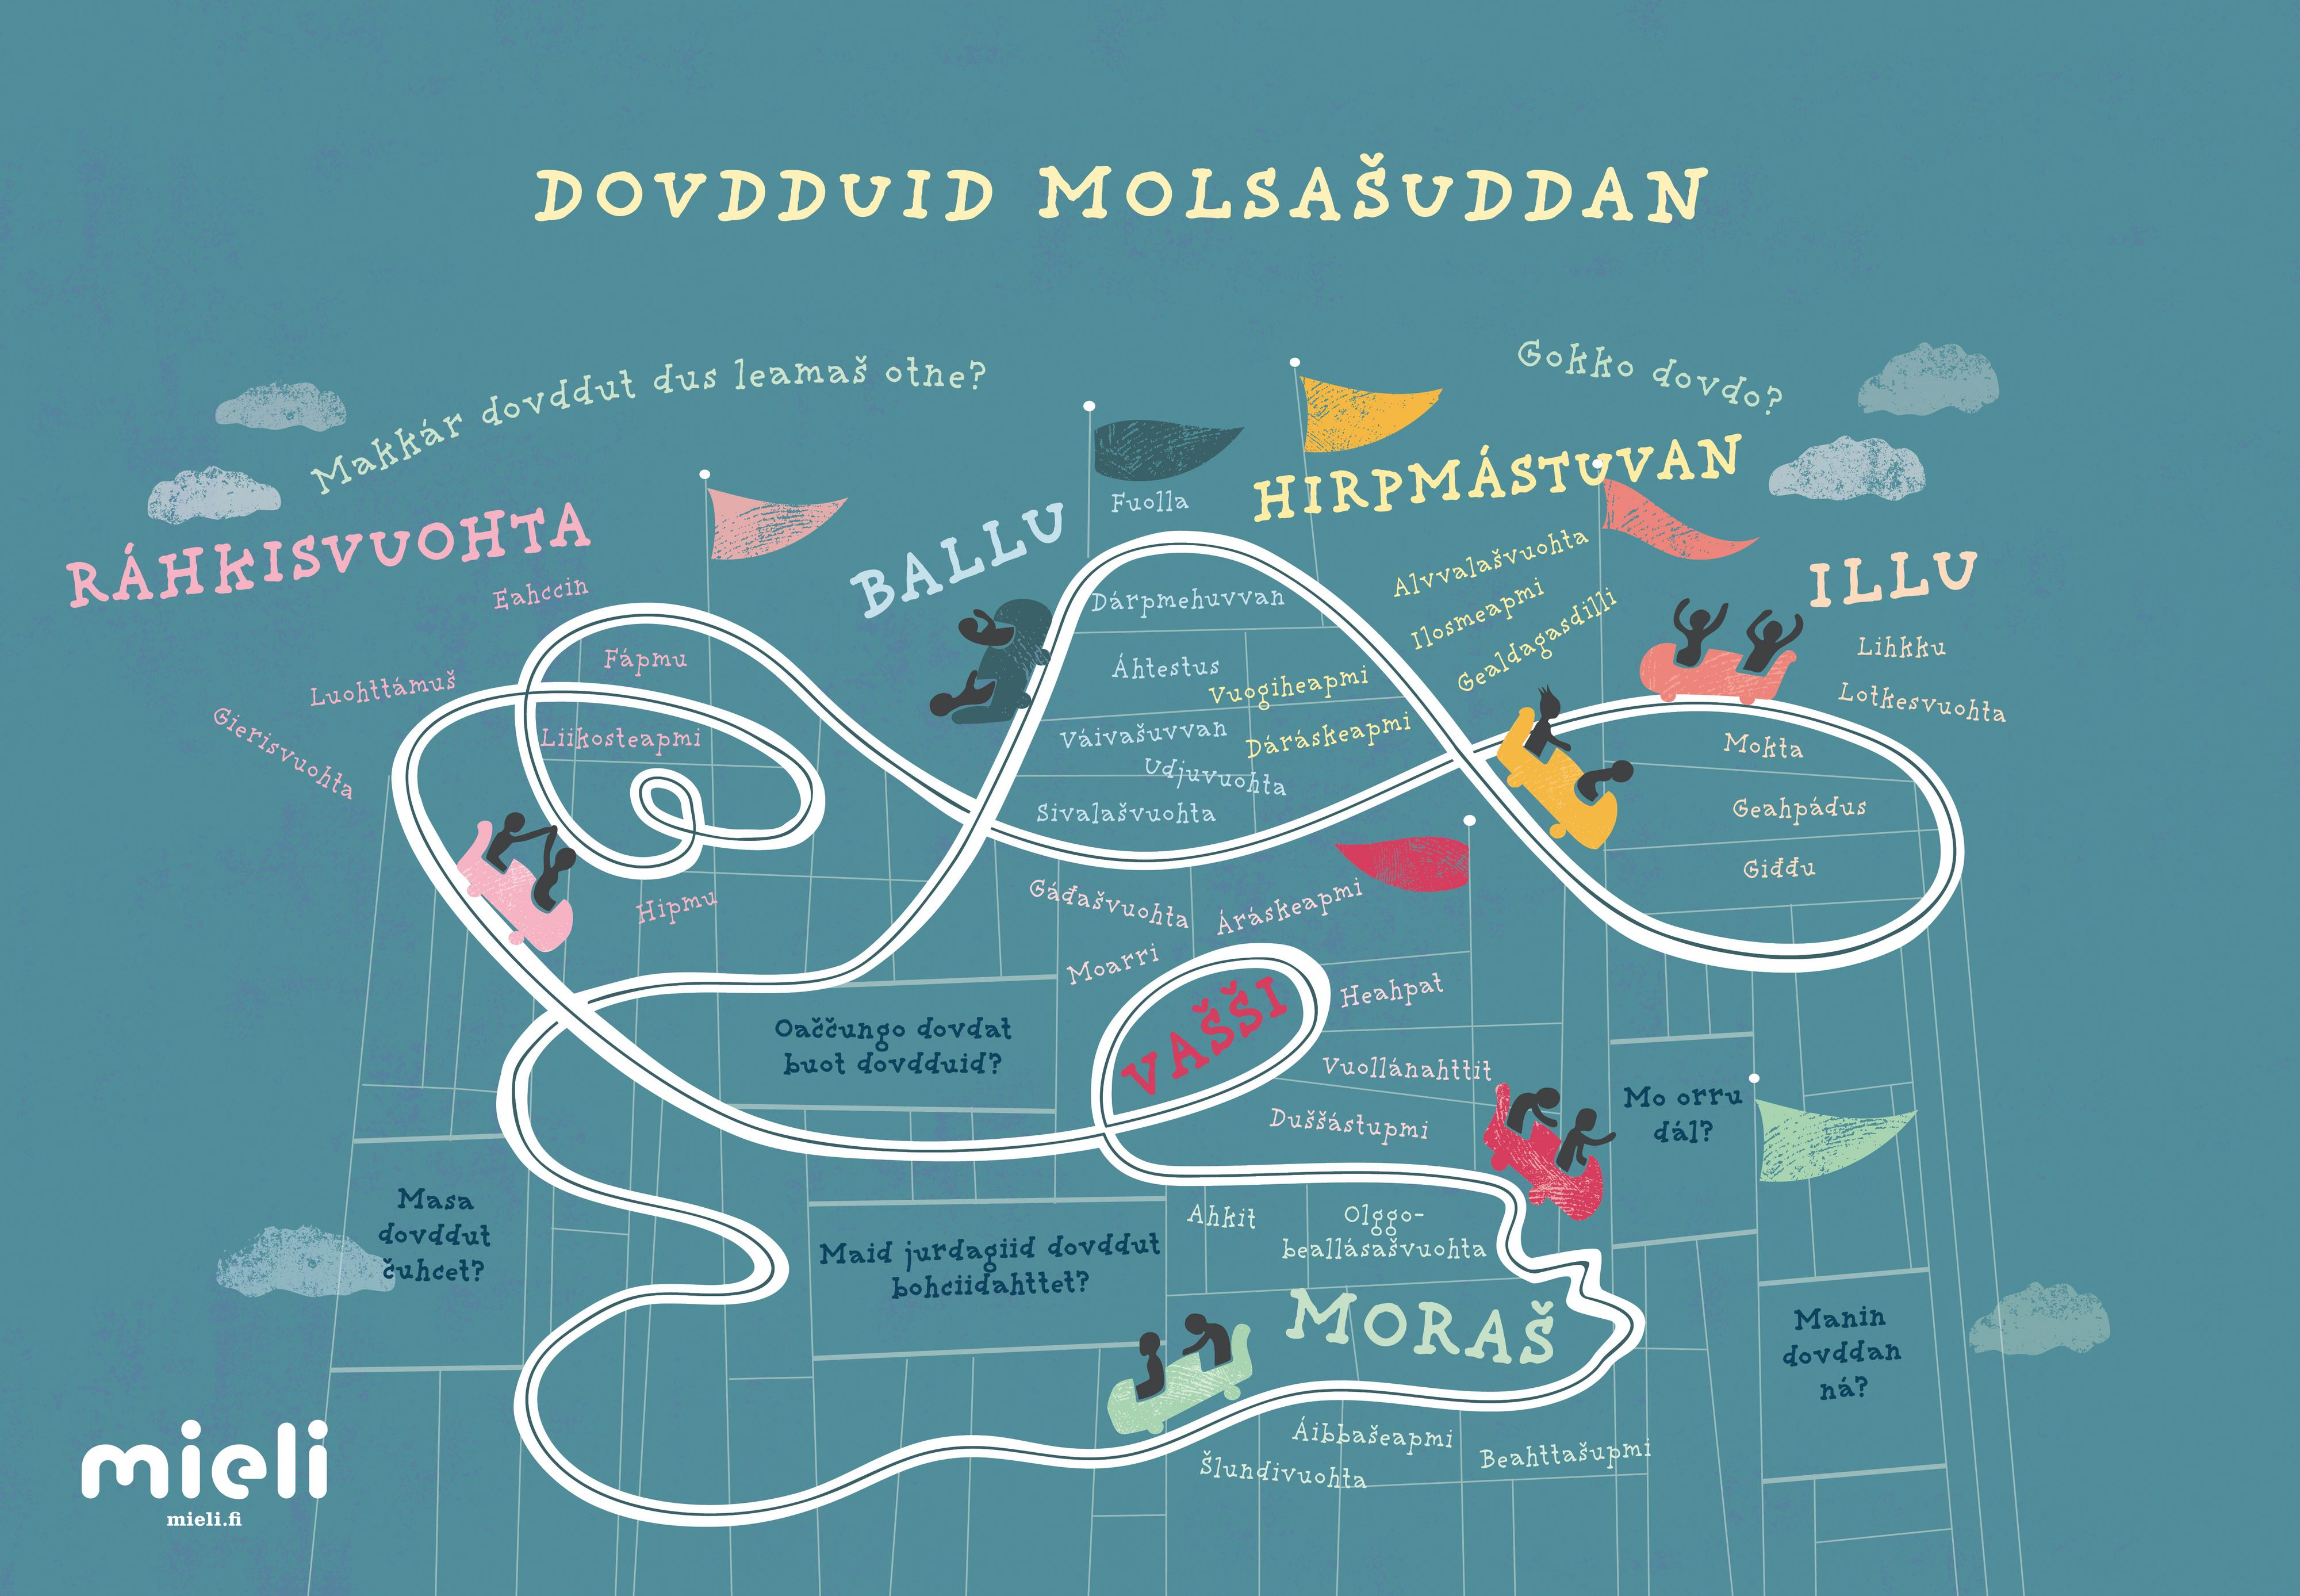
Juohkehaš dovdá jo ovtta beaivvi áigge máŋggaid sierra dovdduid.
❤
Maid dovdduid don leat dovdan odne?
❤
Mat dilit leat buktán dutnje positiivvalaš dovdduid? Naba negatiivvalaš?
Notes:
Tunteet tulevat ja menevät
Kaikki tunteet ovat sallittuja

Slide 11
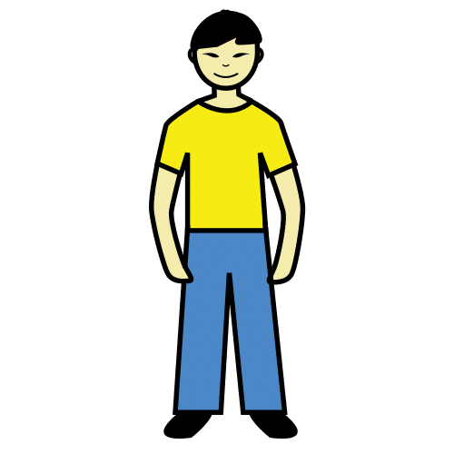
Birrasa váikkuhusat dovdduide
Siskkáldas dagaheaddjit
Olgguldas dagaheaddjit
Govat: Papunet.
Notes:
Tunnetaidot ovat kirjaimellisesti taitoja, jotka eivät synny itsestään.
Pohja tunnetaidoille luodaan lapsuudessa. Se, miten olet lapsuudessa oppinut tunnistamaan, ilmaisemaan ja säätelemään tunteitasi, vaikuttaa paljon siihen, miten selviät vaikeista ajoista elämässä, miten toimit suhteessa muihin ihmisiin ja miten hyvin ylipäänsä tunnet itsesi.
Koska kyse on taidoista, voi niitä oppia ja vahvistaa läpi koko elämän.
Tunnetaidot ovat elämässäsi merkittävä voimavara ja niiden vahvistamiseen kannattaa panostaa riippumatta siitä, millaiset taidot olet aiemmin elämässäsi omaksunut.
Lähde ja vinkkejä tunnetaitojen vahvistamiseen: https://www.yths.fi/terveystieto/mielenterveys/tunnetaidot/

Slide 12
Mo joatkit?
Bargobihttá
Oahpásmuva muhtin áppii dahje neshttasiidduide, mat gusket dovdduide dahje iešdovdamuššii, earret eará Chillaa-app, Tunne tunteesi, normaali.fi, Zekki – miten sinulla menee?
Ráhkkan muitalit earáide čuovvovaš deaivvadeamis man áppii dahje siidui oahpásmuvvet ja leigo áppa du mielas ávkkálaš.
Čuovvovaš deaivvadeamit
Bvm: Iežas doaimma stivren ja vuogit árgga várás
Bvm: Noađuhuvvan sihke nana bealit ja návccat
Bvm: Sosiála gaskavuođat ja vuorrováikkuhus
Bvm: Boahtteáigi ja árgga hálddašeapmi
Notes:
HUOM! Välitehtävä perustuu vapaaehtoisuuteen.

Slide 13
Máhcahat
Notes:
Tähän tulee palautelinkki, joka jaetaan jokaisen kerran päätteeksi:

Slide 14

Giitu go ledjet mielde!
💜
Notes:
Yhteinen kiitos ja kannustavia sanoja kaikille mukana olleille

